Slide 1
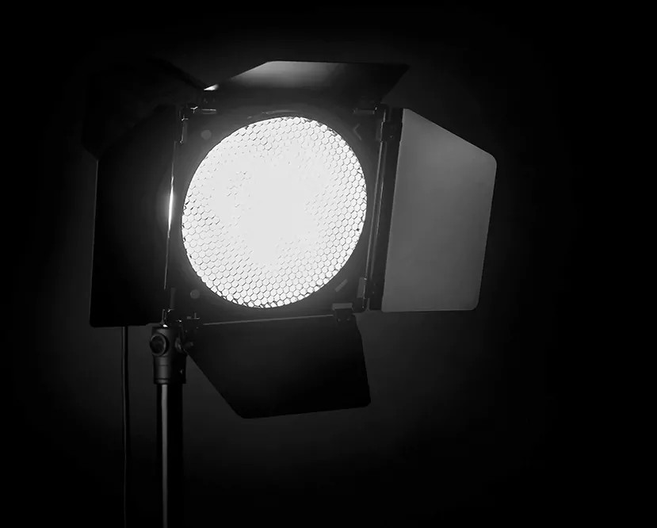
Pengenalan
Lighting
01

Slide 2
DEFINISI LIGHTING
02
"Menggambarkan Cahaya",
didalam cahaya ada namanya "Highlight" dan "Shadow" merupakan efek yang timbul dari pengaturan pencahayaan.

Slide 3
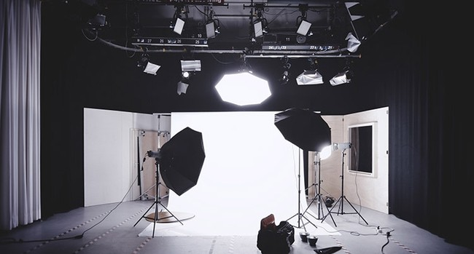
PENGENALAN
LIGHTING
03

Slide 4
04
Bahwa fotografi itu adalah bermain cahaya, lebih bagus cahaya maka foto bagus akan semakin besar, maka dari itu cahaya adalah salah satu pertimbangan yang paling penting bagi seorang fotografer.
Konsep dasar
lighting
fotografer yang sudah berpengalaman akan selalu mempertimbangkan arah cahaya, baik cahaya alami maupun cahaya buatan.

Slide 5
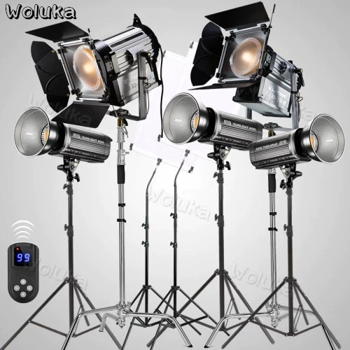
05
Cahaya bisa dari berbagai macam sumber. Ada cahaya alami, ada cahaya buatan. Tetapi sebelumnya di dalam ada beberapa hal yang perlu di pahami dalam menfaatkan cahaya pada pemotretan. Arah cahaya, karakter cahaya, dan intensitas cahaya.

Slide 6

PENGENALAN ALAT-ALAT
LIGHTING
06

Slide 7
On Composition and Styling
07
If you want to highlight the vibrant details and colors of your dish, shoot from above.
Give your dishes interesting backgrounds instead of simple white to give texture to the composition.
If you want to draw people into your food, add human elements. This can be hands peeking into frame or hands pouring down sauces over the dish.

Slide 8
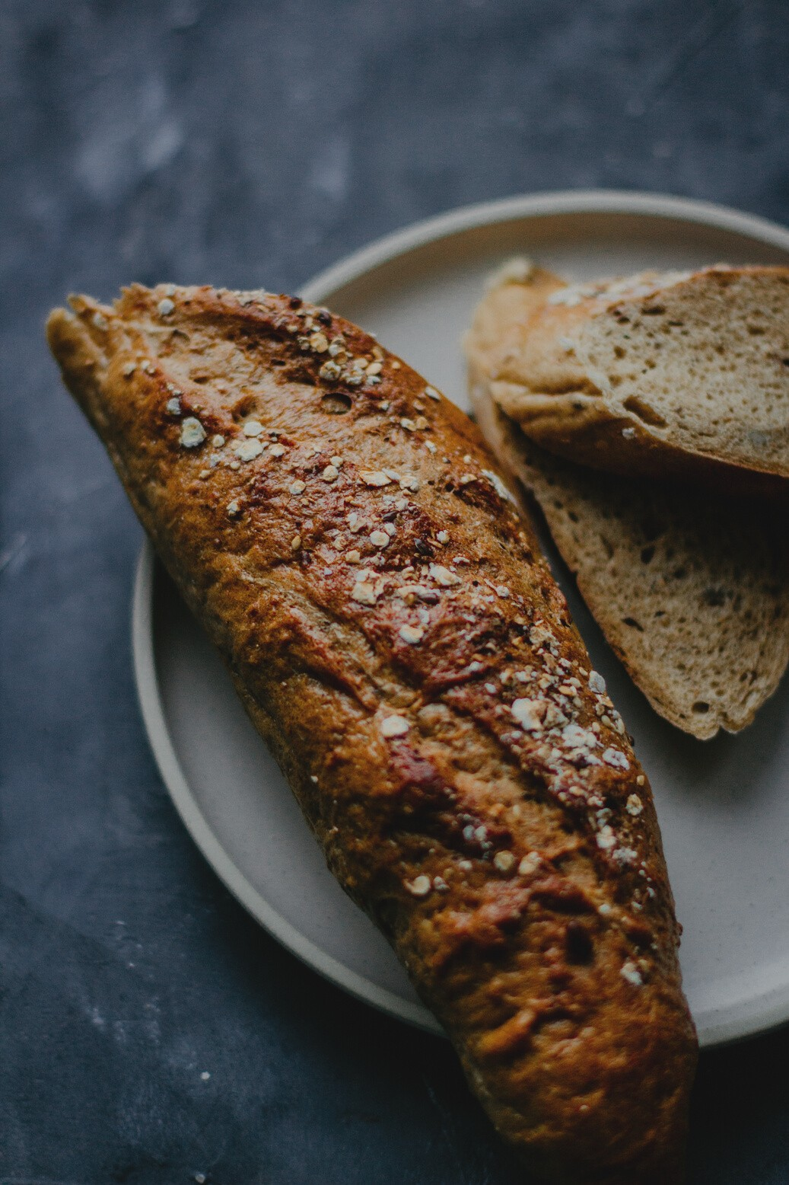
On Lighting
08
Make sure your dish is well lit.
Poor lighting won't just obscure the fine details of the dish, it will also distract your viewers from taking a close look at what you're showing them.

Slide 9
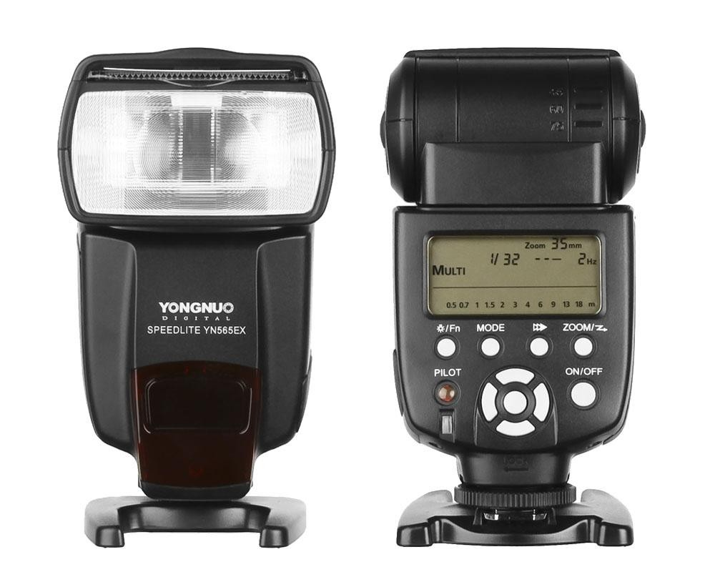
09
1. flash (lampu kilat)
Flash terdiri dari flash unit tersendiri serta menyatu dengan kamera yang memiliki fungsi dasar yang sama yaitu: memberikan pencahayaan buatan pada objek. Tegangan dari baterai akan disimpan sat pengmabilan lampy yang berisi gas tertentu yang menghasilkan cahaya kilat.

Slide 10
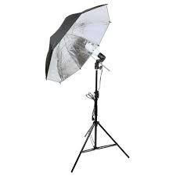
2. Studio Umberella
Payung studio untuk keperluan fotografi memili konstruksi yang sam dengan payung hujan biasa.
Tetapi terbuat dari beberapa material dari payung yang digunakan untuk mengatur chaya, bahan dari payung itu berwarna hitam disisi luar dan dapat memantulkan cahaya dari sisi dalam payung.
Saat tombol pemicu aktif, sinak akan memantul dari sisi dalam payung ke luar sisi setelah mengenai objek secara tidk langsung.

Slide 11
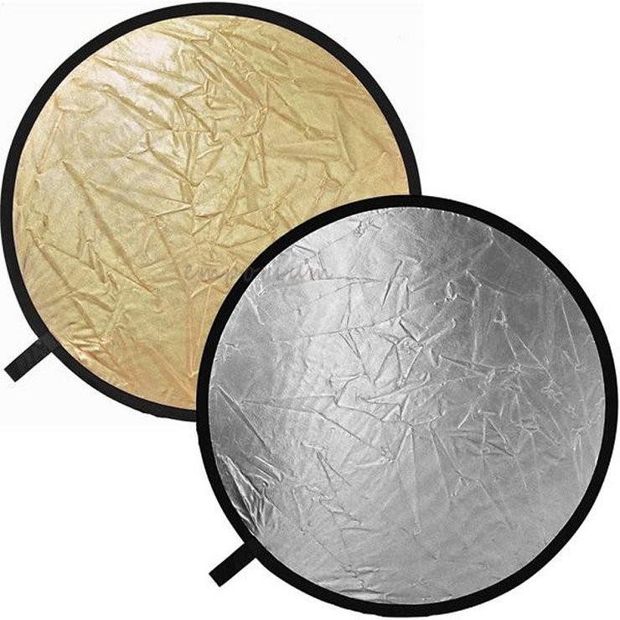
3. Reflektor
Biasanya digunakan di studio foto untuk mengisi bagian gelap atau bayangan dari sinar utama objek.
Kadang-kadang reflektor digunakan pula sebagai apa yang ingin ditonjolkan pada objek

Slide 12
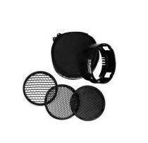
4. Grid
Grid sangat bergunaka karena dapat mengatur sinar yang jatuh ke objek secara variatif.
Grid dengan ukuran 40 derajat memiliki struktur lubang sel yang lebih besar sehingga sinar yang dihasilkan menyebar lebih luas dengan batas sinar yang cukup lebut.
Sinar-sinar memlalui grid cukup menghasilkan efek yang cukup menarik dan bentuk-bentuk yang lebih krearif, terutama saat menggunakan efek pencahayaan pada latar belakang.

Slide 13
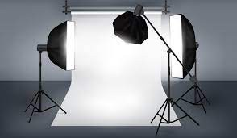
5. Softbox
mrupakan kotak yang berisi lampu kilat dengan interios putih, emas atau perak dan ditutup dengan bahan tembus cahaya untuk melewatkan sinar.
Softbox sangat populer dalam fotografi potrait dan beberapa fotografi komersial
Sinar dari softbox merupakan sinar yang dapat diarahkan secara langsung pada posisi tertentu dan ,enyebar sehingga memudahkan pengaturannya.

Slide 14




























THE END

